Slide 1
3.6. Пробивни напрежения и максимално допустими параметри на транзистора.

Slide 2
Видове пробиви в транзисторите – лавинен, тунелен, топлинен, повърхностен;
Пробиви в различните режими на работа на транзистора;
Пробивно напрежение на залепване на базата – при транзистори с тънки бази;
Вторичен пробив – дължи се на структурни дефектни и нееднородности на материала на колектора;
Зависимост на пробивните напрежения от схемата на свързване – най-голямо и най-малко пробивно напрежение;

Slide 3
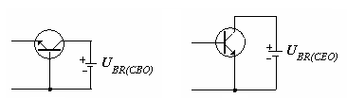

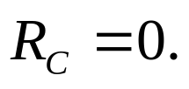


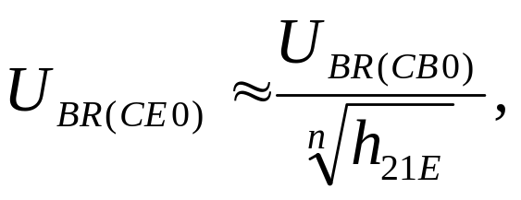

Сх. ОБ,
Сх. ОЕ,
а
б
където

Slide 4
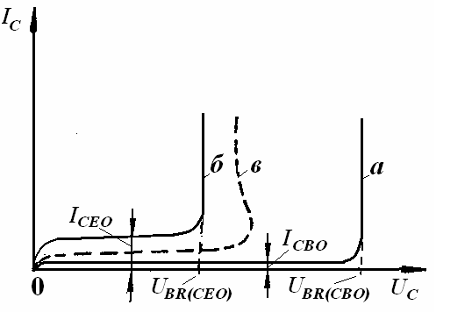
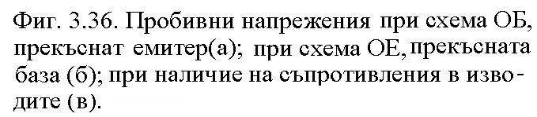

Slide 5
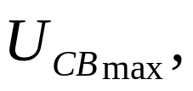
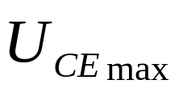

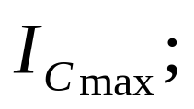

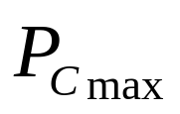
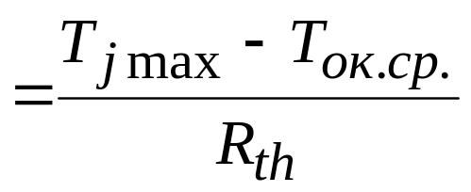
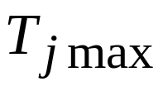
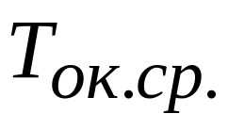
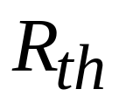
Максимално допустими параметри на транзистора.
максимално допустими напрежения
и
максимално допустим колекторен ток
максимално допустима мощност, разсейвана
на колектора
.
.
– максимална температура на PN прехода;
– температура на околната среда;
– топлинно съпротивление.

Slide 6


В зависимост от максимално допустимата мощност транзисторите се подразделят на:
маломощни – W;
средномощни – 0,3W < 1,5W;
мощни – > 1,5W.

Slide 7
